Slide 1
Επιστημονική Επανάσταση
2015-2016

Slide 2
Μαθηματικοποίηση της Φύσης
Εκτός από τους Κοπέρνικο, Κέπλερ και Γαλιλαίο μια ακόμα σημαντική συμβολή στην μαθηματικοποίηση της φυσικής φιλοσοφίας προήλθε από τους Ιησουίτες μέσω της εκπαίδευσης που παρείχαν.
Τα μαθηματικά έπαιζαν πολύ σημαντικό ρόλο στο πρόγραμμα σπουδών τους. Τα δίδασκαν μαζί με τη φυσική, ή τη μεταφυσική, είτε στο προτελευταίο είτε στο τελευταίο έτος σπουδών (αντί για εισαγωγικό μάθημα χαμηλού επιπέδου δυσκολίας).
Η σημασία της εκπαίδευσης που παρείχαν οι Ιησουίτες, και η στάση τους απέναντι στα μαθηματικά, εκτός από το ότι αντιπροσώπευε το γενικότερο κλίμα της εποχής, ενδυνάμωσε την πίστη στη χρησιμότητα των μαθηματικών για την κατανόηση του φυσικού κόσμου.

Slide 3
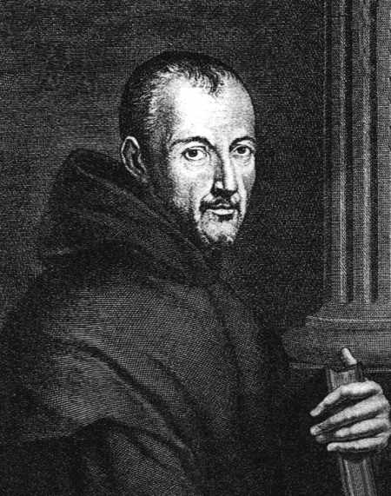
Μαθηματικοποίηση της Φύσης
Marin Mersenne (1588-1648)
Μοναχός, Θεολόγος, Μαθηματικός
Όλη του η πνευματική δραστηριότητα είχε ως σκοπό της προστασία της πίστης.
Οδηγούμενος από τα θρησκευτικά του πιστεύω, προσπάθησε να αντικρούσει την Αριστοτελική ιδέα ότι τα φυσικά αίτια μπορούν να γίνουν γνωστά με απόλυτη βεβαιότητα.
Κάτι τέτοιο θα σήμαινε ότι ο άνθρωπος θα μπορούσε να συλλάβει την ουσία των πραγμάτων, και άρα να ‘εξισωθεί’ με τον Θεό.

Slide 4
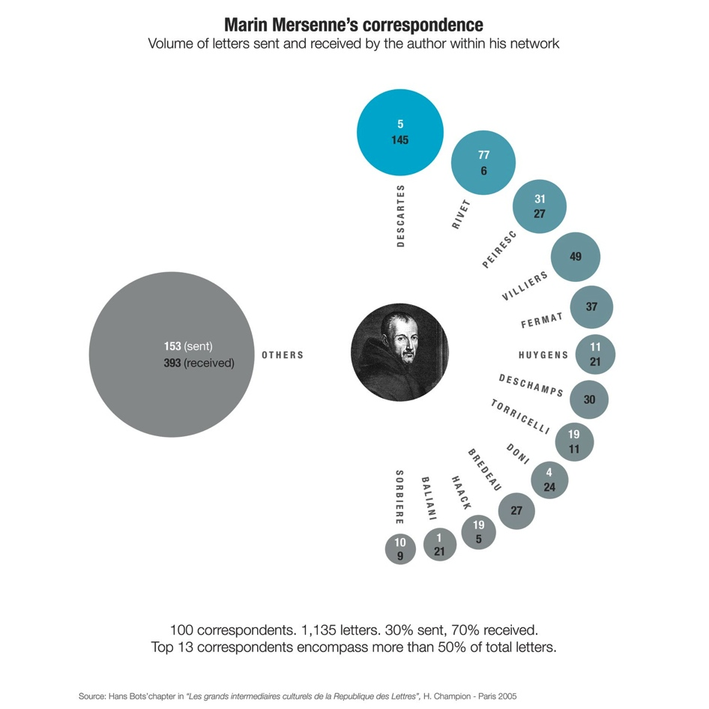
Μarin Mersenne
Αν και αρνείται τη δυνατότητα βέβαιης γνώσης των φυσικών αιτιών, ο Μερσέν δεν ήταν σκεπτικός ως προς τη δυνατότητα απόκτησης γνώσης.
Θεωρεί ότι η πιο βέβαιη μορφή γνώσης είναι τα μαθηματικά, και μέσω αυτών η ανθρωπότητα θα μπορούσε να προσεγγίσει τη θεϊκή γνώση.
Έπαιξε πολύ σημαντικό ρόλο στην έκδοση των ιδεών του καθώς και αυτών άλλων μαθηματικών.
Ήταν πολύ δραστήριος στη δημιουργία και διατήρηση ενός δικτύου αλληλογραφίας με τα πρωτοπόρα πνεύματα της εποχής του.
Το δίκτυο αυτό αποτέλεσε έναν από τους σημαντικότερους διαύλους επικοινωνίας μεταξύ αυτών των ανθρώπων, καθώς υπήρξε πηγή πληροφοριών γι αυτούς.

Slide 5
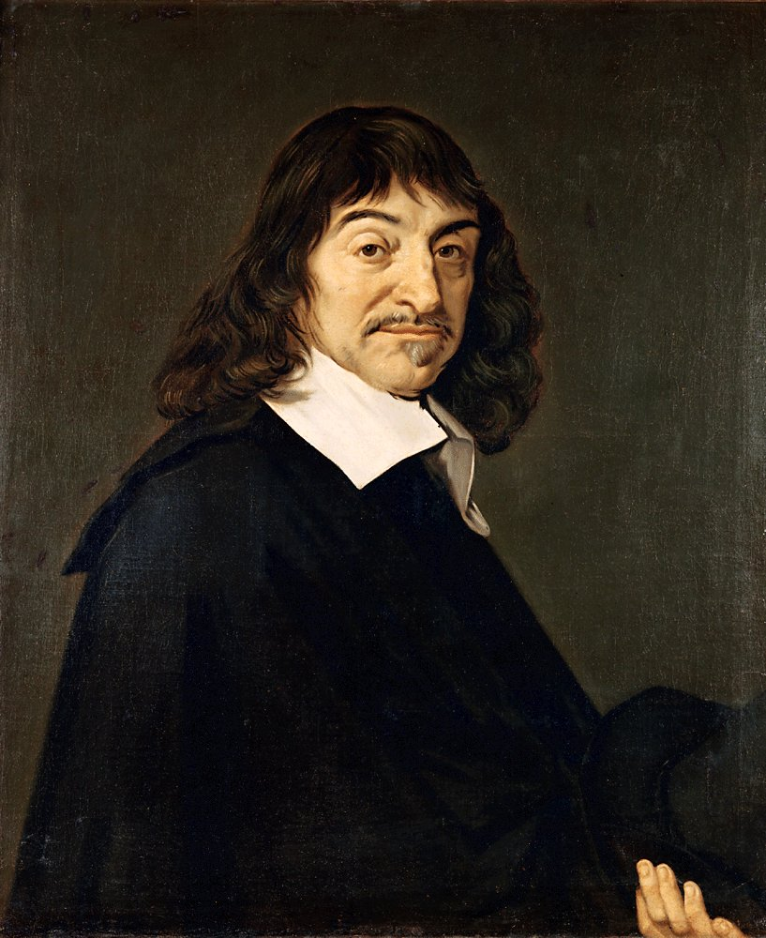
René Descartes (1596-1650)
Αν και είναι κυρίως γνωστός ως φιλόσοφος, στην αρχή της καριέρας του υπήρξε μαθηματικός, και εργάστηκε πάνω στη μουσική, την οπτική και τη μηχανική.
Ο Λόγος περί της Μεθόδου (1637) αποτέλεσε την εισαγωγή σε τρεις πραγματείες μαθηματικής φυσικής (περί του νόμου της διάθλασης, των αιτίων του ουρανίου τόξου, και της ‘μετάφρασης’ αφηρημένων αλγεβρικών προβλημάτων σε γεωμετρικούς - χωρικούς όρους).
Η μέθοδός του οδήγησε σε μια νέα μεταφυσική, που έθεσε τα θεμέλια για ένα νέο σύστημα φυσικής, το οποίο ήταν είχε τη μεγαλύτερη επιρροή από τις νέες μηχανιστικές φιλοσοφίες.
Αν και στο σύστημά του τελικά δεν χρησιμοποίησε τα μαθηματικά, φαίνεται ότι προήλθε από την πρόθεσή του να κατανοήσει τον φυσικό κόσμο με μαθηματικούς όρους.

Slide 6
Μαθηματικοποίηση της Φύσης
Οπαδοί του Γαλιλαίου:
Bonaventura Cavalieri (1598-1647)
Evangelista Torricelli (1608-1647)
Giovanni Alfonso Borelli (1608-1679)
Ολλανδία:
Isaac Beeckman (1588-1637) [αν και δεν δημοσίευσε τίποτα το έργο του έγινε γνωστό μέσω του Μερσέν και επηρέασε τον Καρτέσιο]
Christiaan Huygens (1629-1695) [πρόδρομος του Νεύτωνα]

Slide 7
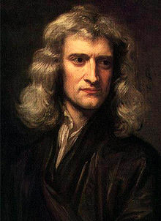
Ισαάκ Νεύτωνας (1642-1727)
Το έργο του Μαθηματικές Αρχές Φυσικής Φιλοσοφίας έχει θεωρηθεί ως η αποκορύφωση της μαθηματικοποίησης της φύσης.
Εκτός από το νόμο της Παγκόσμιας Έλξης, ο Νεύτωνας απέδειξε μαθηματικά τους νόμους του Κέπλερ, και έβαλε τις βάσεις για τη θεωρία της κίνησης της Σελήνης και τη θεωρία περί κομητών.
Οι νόμοι του για την κίνηση αντικατέστησαν αυτούς του Καρτέσιου, και παρείχε μια ολοκληρωμένη εξήγηση για την κρούση. Μελέτησε την κίνηση μέσα σε ρευστά, που τον οδήγησε σε μια θεωρία περί ακουστικής...
Πολύ μεγάλη σημασία για τη μηχανιστική φιλοσοφία είχε η μαθηματική απόδειξη του πως μακροσκοπικά φαινόμενα μπορούν να εξηγηθούν μέσω μικροσκοπικών φαινομένων.

Slide 8
Ισαάκ Νεύτωνας (1642-1727)
Η δημοσίευση των Principia ουσιαστικά αποτελεί την ολοκλήρωση αυτής της τάσης για τη μαθηματικοποίηση της φυσικής φιλοσοφίας που ξεκίνησε το 16^{ο} αιώνα.
Ίσως ισχυριζόμαστε κάτι τέτοιο, βέβαια, διότι ο Νεύτωνας σε αντίθεση με τον Γαλιλαίο και τον Καρτέσιο, κατόρθωσε να δώσει ικανοποιητικές μαθηματικές και φυσικές απαντήσεις σε διάφορα προβλήματα φυσικής φιλοσοφίας.
Ο Νεύτωνας δεν χρειάζεται να υπερασπιστεί τη μαθηματική του προσέγγιση. Υπήρχε ακροατήριο για το βιβλίο του, που έστω και αν δεν μπορούσε να παρακολουθήσει τα μαθηματικά του, θεωρούσε δεδομένη την εγκυρότητά τους για την κατανόηση της φύσης.
Πριν τον Κοπέρνικο και άλλους αναγεννησιακούς μαθηματικούς ο πλήρης τίτλος των Principia θα ήταν αδιανόητος. Στα τέλη του 17ου αιώνα, ήταν αυτονόητο ότι μπορούσαν να υπάρχουν Μαθηματικές Αρχές της Φυσικής Φιλοσοφίας.

Slide 9
Διαμάχη Robert Hooke(1635-1703) - Νεύτωνα
O Hooke κατηγορεί τον Νεύτωνα ότι έχει ‘εμπνευστεί’ τη βασική αρχή της ουράνιας μηχανικής του από τον ίδιο.
Σε μεταξύ τους αλληλογραφία το 1679, ο Χουκ ενημερώνει τον Νεύτωνα ότι μπορεί να εξηγήσει τους νόμους του Κέπλερ μέσω μιας μοναδικής ελκτικής δύναμης, η οποία είναι αντιστρόφως ανάλογη του τετραγώνου της απόστασης μεταξύ ενός πλανήτη και του ήλιου.
Πριν την αλληλογραφία αυτή ο Νεύτωνας προσπαθούσε να εξηγήσει τις ουράνιες κινήσεις με βάση την Καρτεσιανή μηχανική.
Ο Νεύτωνας υιοθετεί τις υποθέσεις του Χουκ στα Principia, χωρίς να αναγνωρίσει τη συνεισφορά του.
Ελάχιστοι ήταν αυτοί που θα υποστηρίξουν τον Χουκ.
Σύμφωνα με τον ιστορικό R.S. Westfall, η ανακάλυψη ήταν του Νεύτωνα και κανένας δεν μπορούσε να το αμφισβητήσει: ο πραγματικός φυσικός φιλόσοφος είναι και μαθηματικός.

Slide 10
Εμπειρία και Πείραμα
Η άνοδος των μαθηματικών υπήρξε αποτέλεσμα της ανόδου των (ανθρώπων) μαθηματικών.
Η μαθηματική προσέγγιση της φύσης γινόταν ολοένα και πιο πειστική καθώς αυξανόταν το κύρος των (ανθρώπων) μαθηματικών.
Ο μαθηματικός άρχισε να αποκτά γνωστικό κύρος ισάξιο με αυτό των φυσικών φιλοσόφων, κυρίως γιατί υποστήριζε ότι η μαθηματική γνώση είναι βέβαιη.
Ωστόσο τέτοιοι ισχυρισμοί μπορούσαν εύκολα να αμφισβητηθούν, ιδίως όταν τα μαθηματικά χρησιμοποιούνταν για να αποδείξουν κάτι εντελώς ‘αβάσιμο’, όπως η κίνηση της γης.

Slide 11
Τα μαθηματικά ήταν ένα τεχνητά κατασκευασμένο σύστημα, και η βεβαιότητα των ισχυρισμών ήταν υπό όρους: δεδομένων κάποιων αξιωμάτων και κανόνων μπορούσε κανείς να φτάσει σε συμπεράσματα.
Αλλά γιατί τα αξιώματα και οι κανόνες να σχετίζονται με τον φυσικό κόσμο;
Γιατί π.χ. το ότι όταν πολλαπλασιάζουμε δύο αρνητικά μεγέθη το αποτέλεσμα είναι πάντα θετικό να σχετίζεται με το πως έχουν τα πράγματα;
Επιπλέον, η κυρίαρχη σχολαστική-αριστοτελική παράδοση βασιζόταν στο εύλογο,την κοινή λογική και την αδιαμφισβήτητη αλήθεια της εμπειρίας.
Οι μαθηματικές αλήθειες δεν ήταν εμφανείς.
Θα έπρεπε να βρεθούν νέα κριτήρια και αρχές με βάση τα οποία να καθιερωθεί η εγκυρότητα των μαθηματικών.

Slide 12
Εμπειρία και Πείραμα
Οι μαθηματικοί φαίνεται να συνέβαλαν στη νέα τάση προς τον πειραματισμό.
Ένα από τα χαρακτηριστικά γνωρίσματα της Επιστημονικής Επανάστασης είναι η αντικατάσταση της ‘εύλογης εμπειρίας’ που ήταν η βάση της σχολαστική φυσικής φιλοσοφίας, από μια έννοια γνώσης που αποδεικνύεται από ειδικά σχεδιασμένα πειράματα.
Όπως σε μια μαθηματική απόδειξη, το αποτέλεσμα ενός πειράματος μπορεί να αποτελέσει γνώση, η οποία δεν είναι αυτονόητη.

Slide 13
Εμπειρία και Πείραμα
Μια βασική πλευρά αυτής της διαδικασίας αλλαγής της φύσης της γνώσης έχει να κάνει με το ρόλο της μέτρησης και της ποσοτικοποίησης.
Η αριστοτελική φυσική φιλοσοφία είχε να κάνει με ποιότητες και όχι ποσότητες. Οι μαθηματικοί του 16^{ου} αι. έπρεπε να πείσουν τους συγχρόνους του ότι η ποσοτικοποίηση της φύσης μπορεί να παράξει επιπλέον γνώση.
Η αριστοτελική κοσμολογία περιέγραφε με πολύ αδρές γραμμές τη δομή του κόσμου. Οι πτολεμαϊκοί αστρονόμοι έδειχναν τις ανακρίβειες της αριστοτελικής κοσμολογίας κάτι που είχε ως αποτέλεσμα την απομάκρυνση της αστρονομίας από τις φυσικές αλήθειες.
Για τους οπαδούς του Κοπέρνικου η συμφωνία μαθηματικής αστρονομίας και ηλιοκεντρικού συστήματος σήμαινε ότι τα μαθηματικά έδειχναν τη φυσική αλήθεια.
Άλλοι μαθηματικοί που ασχολήθηκαν με πιο καθημερινά ζητήματα, επίσης προσέγγιζαν τον κόσμο μέσω αριθμητικών ή γεωμετρικών μεθόδων.

Slide 14
Η μέτρηση απαιτούσε στενή παρατήρηση και σε κάποιες περιπτώσεις και τη δημιουργία ειδικών οργάνων.
Οι υπολογισμοί που βασίζονταν στις μετρήσεις, πχ. στην ναυσιπλοΐα, συχνά διευκολύνονταν από υπολογιστικά όργανα ή μαθηματικούς πίνακες.
Τέτοιες εξελίξεις σήμαιναν ότι η πρακτική χρησιμότητα των μαθηματικών μπορούσε να επεκταθεί πέρα από μερικούς ικανούς μαθηματικούς, και ότι η σημασία των ακριβών μετρήσεων και παρατηρήσεων αναγνωρίστηκε ως απαραίτητη για την κατανόηση του κόσμου.
Πριν την Επιστημονική Επανάσταση, τα μόνα όργανα που χρησιμοποιούνταν ήταν κυρίως αστρονομικά: επίπεδοι και σφαιρικοί αστρολάβοι, τετράντες...
Τον 16^{ο} και 17^{ο} αι. δημιουργήθηκαν και άλλα μαθηματικά όργανα προκειμένου να συνδράμουν στην επίλυση προβλημάτων σε όλο το φάσμα των μαθηματικών.

Slide 15
(Μαθηματικά) όργανα
Μετρήσεις
Πιο εξελιγμένα όργανα που παρέχουν αποτελέσματα που κάποιος μη εξοικειωμένος με τα μαθηματικά δεν θα μπορούσε να αποκτήσει διαφορετικά.
Δεν δίνουν πληροφορίες για τον φυσικό κόσμο, απλά αντικαθιστούν μια τέτοια εκπαίδευση.
Το γεγονός ότι αυτά τα όργανα απευθύνονται σε μη εκπαιδευμένους χρήστες, σήμαινε ότι οι μαθηματικοί αντιλαμβανόνταν τις περιοχές της καθημερινότητας στις οποίες τα μαθηματικά ήταν απαραίτητα.

Slide 16
Όργανα Φυσικής Φιλοσοφίας
Την ίδια περίοδο εμφανίζονται και όργανα φυσικής φιλοσοφίας: τηλεσκόπιο, μικροσκόπιο, βαρόμετρο, η αντλία κενού, το θερμόμετρο και αργότερα διάφορες ηλεκτρικές μηχανές.
Το τηλεσκόπιο μεταμορφώθηκε σε όργανο φυσικής φιλοσοφίας στα χέρια του Γαλιλαίου.
To τηλεσκόπιο μπορεί θα θεωρηθεί η προέκταση των οργάνων του Τύχο Μπράχε που κατέστησαν σαφές ότι το νέο άστρο που παρατήρησε, ήταν όντως νέο και ότι οι κομήτες ήταν ουράνια και όχι υποσελήνια φαινόμενα.
Διευκόλυνε τους αστρονόμους να μεταμορφωθούν σε φυσικούς φιλοσόφους, που μελετούν την αληθινή φύση των ουρανών.
Φαίνεται να υπάρχει κάποια ‘εξέλιξη’ από τα μαθηματικά όργανα σε όργανα φυσικής φιλοσοφίας.

Slide 17
Οι μαθηματικές επιστήμες ήταν πάντα συνδεδεμένες με την πρακτική, ωφέλιμη γνώση και οι μαθηματικοί ήταν συνήθως εμπειριστές στην προσέγγισή τους: έλεγχαν πάντα την εφαρμοσιμότητα των μαθηματικών τεχνικών στην κατανόηση του πραγματικού κόσμου.
Κάτι τέτοιο γίνεται σαφές π.χ. στις προσπάθειες να χρησιμοποιηθεί η ανακάλυψη της μαγνητικής απόκλισης ως ένα μέσο εξεύρεσης του γεωμετρικού μήκους στη θάλασσα.
Η θέση ενός πλοίου κάτω ή πάνω από τον ισημερινό μπορούσε εύκολα να γίνει γνωστή με αναφορά στον ήλιο ή τα αστέρια. Ωστόσο η θέση του αριστερά ή δεξιά ενός δεδομένου σημείου δεν μπορούσε να γίνει γνωστή.
Όταν αντιλαμβάνονται οι άνθρωποι της εποχής ότι η βελόνα της πυξίδας δεν ταυτίζεται με τον Βορρά αλλά σχηματίζει με αυτόν μια γωνία, το πρόβλημα φάνηκε να αποκτά λύση.
Σε όλες αυτές τις προσπάθειες ήταν απαραίτητο να ελεγχθούν οι μαθηματικοί υπολογισμοί έναντι των παρατηρήσεων των ναυτικών, και σε κάποιες περιπτώσεις να γίνουν ακόμα και εμπειρικές έρευνες για τη φύση του μαγνήτη.
Οι μαθηματικοί ανέλαβαν τον εμπειρικό έλεγχο της δουλειάς τους ως μέρος της ρουτίνας τους.

Slide 18
Εκτός από τις εξελίξεις στη ναυσιπλοΐα και άλλες μαθηματικές όψεις της γεωγραφίας, όπως η χαρτογραφία, υπήρχαν και άλλες περιοχές στις οποίες μπορούσαν να συνεισφέρουν ειδικευμένοι τεχνίτες (και όχι πανεπιστημιακοί λόγιοι).

Slide 19
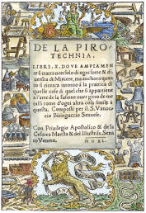
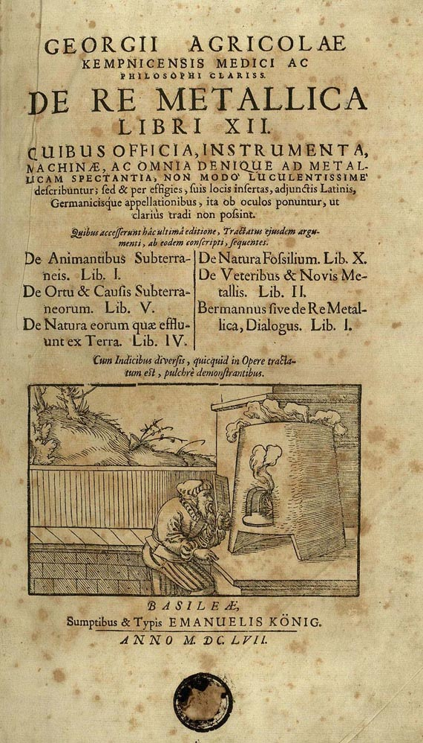
Η αυξανόμενη σημασία των ορυχείων και της μεταλλουργίας στην ευρωπαϊκή οικονομία του 16^{ου} αιώνα οδήγησε το ενδιαφέρον ανθρώπων της πνευματικής ελίτ σε τέτοια ζητήματα.
Vanoccio Biringuccio (1480-~1539)
Georgious Agricola (1490-1555)

Slide 20
Μεταλλουργία
Biringuccio - De la Pirotechnia
Agricola- De Re Metallica
Μηχανικός ορυχείων
Το βιβλίο απευθύνεται στους συναδέλφους του
Στα ιταλικά
Ουμανιστής λόγιος, διδάσκει Ελληνικά στο πανεπιστήμιο της Λειψίας
Στα λατινικά (στοχεύει σε ένα μορφωμένο ακροατήριο)
Διαφαίνεται η σχέση μεταξύ της τεχνικής γνώσης και της κατανόησης του φυσικού κόσμου.
Τονίζεται η σημασία της εμπειρίας στη θεμελίωση της γνώσης.

Slide 21
Η αναγνώριση της πρακτικής γνώσης από τους λόγιους της Αναγέννησης υπήρξε ένας σημαντικός παράγοντας στην ανάπτυξη της πειραματικής μεθόδου.
Ιστοριογραφική θέση: λόγιοι και τεχνίτες
Οικονομικοί λόγοι έπαιξαν επίσης κάποιο ρόλο.
Στην περίπτωση του De Re Metallica, o Αgricola φαίνεται να αναγνώρισε τη σημασία της γνώσης που προερχόταν από τα ορυχεία και τη μεταλλουργία, επειδή το πανεπιστήμιό του βρισκόταν σε μια τέτοια περιοχή.
Σε άλλες περιπτώσεις σημαντικό ρόλο έπαιξε ο θεσμός της πατρωνίας.

